Slide 1
Алюминий и его применение

Slide 2
Задание
Задания на слайдах выделены красным цветом.
Задания выполняются в тетради.

Slide 3
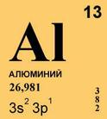
Задание 1
  1. Алюминий — элемент главной подгруппы третьей группы третьего периода периодической системы химических элементов Д. И. Менделеева, с атомным номером 13.
  2. Обычно обозначается символом Al (лат. Aluminium). Относится к группе лёгких металлов.
Записать схему строения атома алюминия, электронную формулу и возможные степени окисления

Slide 4
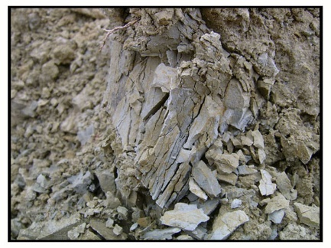
Нахождение в природе
  Бокситы — Al₂O₃ · H₂O (с примесями SiO₂, Fe₂O₃, CaCO₃)
  Нефелины — KNa₃[AlSiO₄]₄
  Алуниты — (Na,K)₂SO₄·Al₂(SO₄)₃·4Al(OH)₃
  Глинозёмы — (смеси каолинов с песком SiO₂, известняком CaCO₃, магнезитом MgCO₃)
  Корунд (сапфир, рубин, наждак) — Al₂O₃
  Полевые шпаты — (K,Na)2O·Al₂O₃·6SiO₂, Ca[Al₂Si₂O₈]
  Каолинит — Al₂O₃·2SiO₂ · 2H₂O
  Берилл (изумруд, аквамарин) — 3ВеО · Al₂О₃ · 6SiO₂
  Хризоберилл (александрит) — BeAl₂O₄
Глинозём

Slide 5
Задание 2
Привести три формулы и названия любых соединений в составе которых алюминий встречается в природе и рассчитать массовую долю алюминия в них.

Slide 6
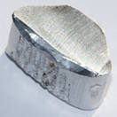
Физические свойства
Алюминий — мягкий, легкий, серебристо-белый металл с высокой тепло- и электропроводностью. Температура плавления 660°C, очень пластичный.
По распространенности в земной коре алюминий занимает 3-е место после кислорода и кремния среди всех атомов и 1-е место — среди металлов.

Slide 7
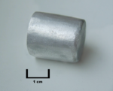
Физические свойства
К достоинствам алюминия и его сплавов следует отнести его малую плотность (2,7 г/см3), сравнительно высокие прочностные характеристики, хорошую тепло- и электропроводность, технологичность, высокую коррозионную стойкость. Совокупность этих свойств позволяет отнести алюминий к числу важнейших технических материалов.

Slide 8

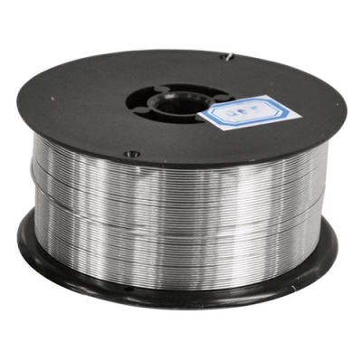
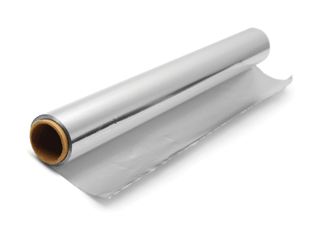
Применение
Широко применяется как конструкционный материал. Основные достоинства алюминия в этом качестве — лёгкость, податливость штамповке, коррозионная стойкость (на воздухе алюминий мгновенно покрывается прочной плёнкой Al2O3, которая препятствует его дальнейшему окислению), высокая теплопроводность, неядовитость его соединений. В частности, эти свойства сделали алюминий чрезвычайно популярным при производстве кухонной посуды, алюминиевой фольги в пищевой промышленности и для упаковки.

Slide 9
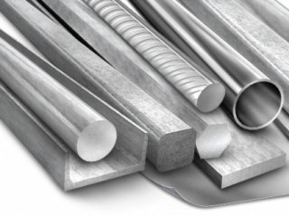
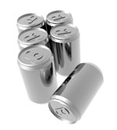
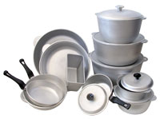
Применение
  Благодаря комплексу свойств широко распространён в тепловом оборудовании.
  Алюминий и его сплавы сохраняют прочность при сверхнизких температурах. Благодаря этому он широко используется в криогенной технике.
  Высокий коэффициент отражения в сочетании с дешевизной и лёгкостью напыления делает алюминий идеальным материалом для изготовления зеркал.
  В производстве строительных материалов как газообразующий агент.
  Алитированием придают коррозионную и окалиностойкость стальным и другим сплавам, например клапанам поршневых ДВС, лопаткам турбин, нефтяным платформам, теплообменной аппаратуре, а также заменяют цинкование.
  Сульфид алюминия используется для производства сероводорода.
  Идут исследования по разработке пенистого алюминия как особо прочного и лёгкого материала.

Slide 10
Задание 3
Перечислить физические свойства алюминия и указать где применяется каждое свойство, например:
Легкий – самолето- и судостроение

Slide 11
Химические свойства
Легко реагирует с простыми веществами:
  С кислородом: 4Al + 3O₂ = 2Al₂O₃
  С галогенами: 2Al + 3Br₂ = 2AlBr₃
  С другими неметаллами реагирует при нагревании:
    С серой, образуя сульфид алюминия: 2Al + 3S = Al₂S₃
    С азотом, образуя нитрид алюминия: 2Al + N₂ = 2AlN
    С углеродом, образуя карбид алюминия: 4Al + 3С = Al₄С₃
    Сульфид и карбид алюминия полностью гидролизуются: Al₂S₃ + 6H₂O = 2Al(OH)₃ + 3H₂S

Slide 12
Химические свойства
Со сложными веществами:
  С водой (после удаления защитной оксидной пленки, например, амальгамированием или растворами горячей щёлочи):
    2Al + 6H₂O = 2Al(OH)₃ + 3H₂
  Со щелочами (с образованием тетрагидроксоалюминатов и других алюминатов):
    2Al + 2NaOH + 6H₂O = 2Na[Al(OH)₄] + 3H₂
    2(NaOH•H₂O) + 2Al = 2NaAlO₂ + 3H₂
  Легко растворяется в соляной и разбавленной серной кислотах:
    2Al + 6HCl = 2AlCl₃ + 3H₂
    2Al + 3H₂SO₄(разб) = Al₂(SO₄)₃ + 3H₂

Slide 13
Химические свойства
  При нагревании растворяется в кислотах окислителях, образующих растворимые соли алюминия:
    2Al + 6H₂SO₄(конц) = Al₂(SO₄)₃ + 3SO₂ + 6H₂O
    Al + 6HNO₃(конц) = Al(NO₃)₃ + 3NO₂­ + 3H₂O
  Восстанавливает металлы из их оксидов (алюминотермия):
    8Al + 3Fe₃O₄ = 4Al₂O₃ + 9Fe
    2Al + Cr₂O₃ = Al₂O₃ + 2Cr

Slide 14
Задание 4
Записать электронный баланс для уравнений реакций, характеризующих взаимодействие алюминия с простыми веществами, водой, растворами кислот, кислотами-окислителями, оксидами металлов. По одному примеру.

Slide 15
Сплавы на основе алюминия
    Алюминиево - магниевые Al-Mg. Сплавы системы Al-Mg характеризуются сочетанием удовлетворительной прочности, хорошей пластичности, очень хорошей свариваемости и коррозионной стойкости. Кроме того, эти сплавы отличаются высокой вибростойкостью.
    Алюминиево - марганцевые Al-Mn. Сплавы этой системы обладают хорошей прочностью, пластичностью и технологичностью, высокой коррозионной стойкостью и хорошей свариваемостью.
    Алюминиево - медные Al-Cu (Al-Cu-Mg). Механические свойства сплавов этой системы в термоупрочненном состоянии достигают, а иногда и превышают, механические свойства низкоуглеродистых сталей. Эти сплавы высокотехнологичны. Однако у них есть и существенный недостаток — низкое сопротивление коррозии, что приводит к необходимости использовать защитные покрытия.

Slide 16
Сплавы на основе алюминия
    Сплавы системы Al-Zn-Mg (Al-Zn-Mg-Cu). Сплавы этой системы ценятся за очень высокую прочность и хорошую технологичность. Представитель системы — сплав 7075 является самым прочным из всех алюминиевых сплавов. Эффект столь высокого упрочнения достигается благодаря высокой растворимости цинка (70 %) и магния (17,4 %) при повышенных температурах, резко уменьшающейся при охлаждении.
    Алюминиево - кремниевые сплавы (силумины) лучше всего подходят для литья. Из них часто отливают корпуса разных механизмов.
    Комплексные сплавы на основе алюминия: авиаль.

Slide 17
Задание 5
Перечислить основные алюминиевые сплавы и указать, где они используются.

Slide 18
Токсичность
Отличается незначительным токсическим действием, но многие растворимые в воде неорганические соединения алюминия сохраняются в растворённом состоянии длительное время и могут оказывать вредное воздействие на человека и теплокровных животных через питьевую воду. Наиболее ядовиты хлориды, нитраты, ацетаты, сульфаты и др. Для человека токсическое действие при попадании внутрь оказывают следующие дозы соединений алюминия (мг/кг массы тела):
  ацетат алюминия — 0,2-0,4;
  гидроксид алюминия — 3,7-7,3;
  алюминиевые квасцы — 2,9.

Slide 19
Одна красивая, но, вероятно, неправдоподобная легенда из «Historia naturalis» гласит, что однажды к римскому императору Тиберию (42 год до н. э. — 37 год н. э.) пришёл ювелир с металлической, небьющейся обеденной тарелкой, изготовленной, якобы из глинозёма — Al2O3. Тарелка была очень светлой и блестела, как серебро. По всем признакам она должна быть алюминиевой. При этом ювелир утверждал, что только он и боги знают, как получить этот металл из глины. Тиберий, опа­саясь, что металл из легкодоступной глины может обесценить золото и серебро, приказал, на всякий случай, отрубить чело­веку голову. Очевидно, данная легенда весьма сомнительна, так как самородный алюминий в природе не встречается в силу своей высокой активности и во времена Рим­ской империи не могло быть технических средств, которые позволили бы извлечь алюми­ний из глинозёма.

Slide 20
Лишь почти через 2000 лет — в 1825 году, датский физик Ханс Христиан Эрстед получил несколько миллиграммов металлического алюминия, а в 1827 году Фридрих Вёлер смог выделить крупинки алюминия, которые, однако, на воздухе немедленно покрывались тончайшей пленкой оксида алюминия.
До конца XIX века алюминий в промышленных масштабах не производился.

